Slide 1
第十四章 抽象工厂模式
抽象工厂模式（别名：配套）
提供一个创建一系列或相互依赖对象的接口，而无需指定它们具体的类。
Abstract Factory Pattern(Another Name:Kit)
Provide an interface for creating families of related or dependent objects without specifying their concrete classes.

Slide 2
一 、 概述
当系统准备为用户提供一系列相关的对象，又不想让用户代码和创建这些对象的类形成耦合时，就可以使用抽象工厂方法模式来设计系统。抽象工厂模式的关键是在一个抽象类或接口中定义若干个抽象方法，这些抽象方法分别返回某个类的实例，该抽象类或接口让其子类或实现该接口的类重写这些抽象方法为用户提供一系列相关的对象。

Slide 3
二、抽象工厂模式的结构与使用
模式的结构中包括四种角色：
抽象产品（Prodcut）
具体产品（ConcreteProduct）
抽象工厂（AbstractFactory）
具体构造者（ConcreteFactory）

Slide 4
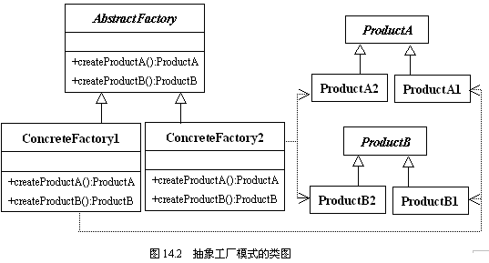
模式的UML类图

Slide 5
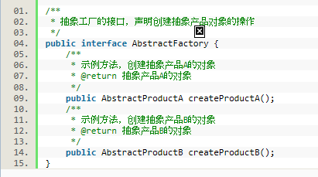

Slide 6
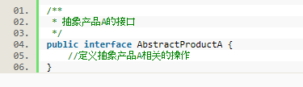
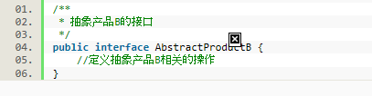

Slide 7
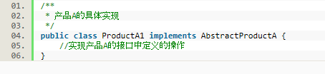


Slide 8



Slide 9
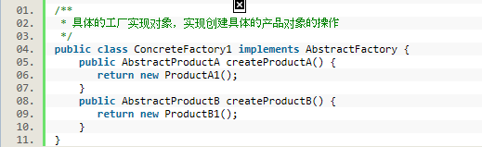
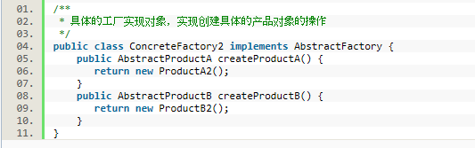

Slide 10
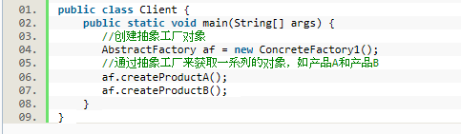

Slide 11
模式的结构的描述与使用
1．抽象产品（Product） :
UpperClothes.java
public abstract class UpperClothes{
public abstract int getChestSize();
public abstract int getHeight();
public abstract String getName();
}
Trousers.java
public abstract class Trousers{
public abstract int getWaistSize();
public abstract int getHeight();
public abstract String getName();
}

Slide 12
模式的结构的描述与使用
2．具体产品（ConcreteProduct)_1: WesternUpperClothes.java
public class WesternUpperClothes extends UpperClothes{
private int chestSize;
private int height;
private String name;
WesternUpperClothes(String name,int chestSize,int height){
this.name=name;
this.chestSize=chestSize;
this.height=height;
}
public int getChestSize(){
return chestSize;
}
public int getHeight(){
return height;
}
public String getName(){
return name;
}
}

Slide 13
模式的结构的描述与使用
2．具体产品（ConcreteProduct)_2: CowboyUpperClothes.java
public class CowboyUpperClothes extends UpperClothes{
private int chestSize;
private int height;
private String name;
CowboyUpperClothes(String name,int chestSize,int height){
this.name=name;
this.chestSize=chestSize;
this.height=height;
}
public int getChestSize(){
return chestSize;
}
public int getHeight(){
return height;
}
public String getName(){
return name;
}
}

Slide 14
模式的结构的描述与使用
2．具体产品（ConcreteProduct)_3: WesternTrousers.java
public class WesternTrousers extends Trousers{
private int waistSize;
private int height;
private String name;
WesternTrousers(String name,int waistSize,int height){
this.name=name;
this.waistSize=waistSize;
this.height=height;
}
public int getWaistSize(){
return waistSize;
}
public int getHeight(){
return height;
}
public String getName(){
return name;
}
}

Slide 15
模式的结构的描述与使用
2．具体产品（ConcreteProduct)_4: CowboyTrousers.java
public class CowboyTrousers extends Trousers{
private int waistSize;
private int height;
private String name;
CowboyTrousers(String name,int waistSize,int height){
this.name=name;
this.waistSize=waistSize;
this.height=height;
}
public int getWaistSize(){
return waistSize;
}
public int getHeight(){
return height;
}
public String getName(){
return name;
}
}

Slide 16
模式的结构的描述与使用
3．抽象工厂（AbstractFactory）:ClothesFactory.java
public abstract class ClothesFactory{
public abstract UpperClothes createUpperClothes(int chestSize,int height);
public abstract Trousers createTrousers(int waistSize,int height);
}

Slide 17
模式的结构的描述与使用
4．具体工厂（ConcreteFactory）:
BeijingClothesFactory.java
public class BeijingClothesFactory extends ClothesFactory {
public UpperClothes createUpperClothes(int chestSize,int height){
return new WesternUpperClothes("北京牌西服上衣",chestSize,height);
}
public Trousers createTrousers(int waistSize,int height){
return new WesternTrousers("北京牌西服裤子",waistSize,height);
}
}
ShanghaiClothesFactory.java
public class ShanghaiClothesFactory extends ClothesFactory {
public UpperClothes createUpperClothes(int chestSize,int height){
return new WesternUpperClothes("上海牌牛仔上衣",chestSize,height);
}
public Trousers createTrousers(int waistSize,int height){
return new WesternTrousers("上海牌牛仔裤",waistSize,height);
}
}

Slide 18
模式的结构的描述与使用
5．应用_1: Shop.java
public class Shop{
UpperClothes cloth;
Trousers trouser;
public void giveSuit(ClothesFactory factory,int chestSize,int waistSize,int height){
cloth=factory.createUpperClothes(chestSize,height);
trouser=factory.createTrousers(waistSize,height);
showMess();
}
private void showMess(){
System.out.println("<套装信息>");
System.out.println(cloth.getName()+":");
System.out.print("胸围:"+cloth.getChestSize());
System.out.println("身高:"+cloth.getHeight());
System.out.println(trouser.getName()+":");
System.out.print("腰围:"+trouser.getWaistSize());
System.out.println("身高:"+trouser.getHeight());
}
}

Slide 19
模式的结构的描述与使用
5．应用_2: Application.java
public class Application{
public static void main(String args[]){
Shop shop=new Shop();
ClothesFactory factory=new BeijingClothesFactory();
shop.giveSuit(factory,110,82,170);
factory=new ShanghaiClothesFactory();
shop.giveSuit(factory,120,88,180);
}
}

Slide 20
三、抽象工厂模式的优点
抽象工厂模式可以为用户创建一系列相关的对象，使得用户和创建这些对象的类脱耦。
使用抽象工厂模式可以方便的为用户配置一系列对象。用户使用不同的具体工厂就能得到一组相关的对象，同时也能避免用户混用不同系列中的对象。
在抽象工厂模式中，可以随时增加“具体工厂”为用户提供一组相关的对象。

